Slide 1
Location Exposition Libre
CENTRE COMMERCIAL LECLERC PLAINE DE FRANCE
Moisselles (95)

Slide 2
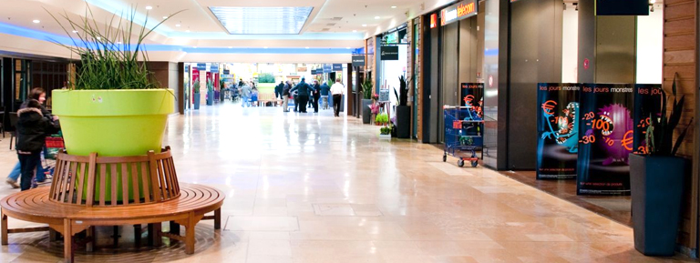
Centre Commercial Plaine de France
Horaires de l’Hypermarché : Horaires de la galerie :
Lundi au jeudi : 9h00 - 21h00 Lundi au vendredi : 10h00 - 20h00
Vendredi : 9h00 - 22h00 Samedi : 9h00 - 20h00
Samedi : 8h30 - 21h00
Adresse :
CC LECLERC PLAINE DE France
Route Nationale 1
95570 Moisselles
Notes:
Adresse : CC LECLERC PLAINE DE FRANCE Route Nationale 1, 95570 Moisselles

Slide 3
Centre Commercial Plaine de France
Rencontrer un grand nombre de prospect.
Vendre et faire connaître vos produits et services.
Développer votre Chiffres d’Affaires.
Valoriser votre image
Vous pourrez exposez la semaine de votre choix dans l’année, en dehors des salons programmés.
Le taux de fréquentation est assuré.
Galerie :
Surface locative brute de 10 000 m²
65 boutiques (enseignes nationales et régionales)
Hypermarché :
Surface de vente de 11 300 m2
Les Avantages de s'implanter en Centre Commercial :

Slide 4
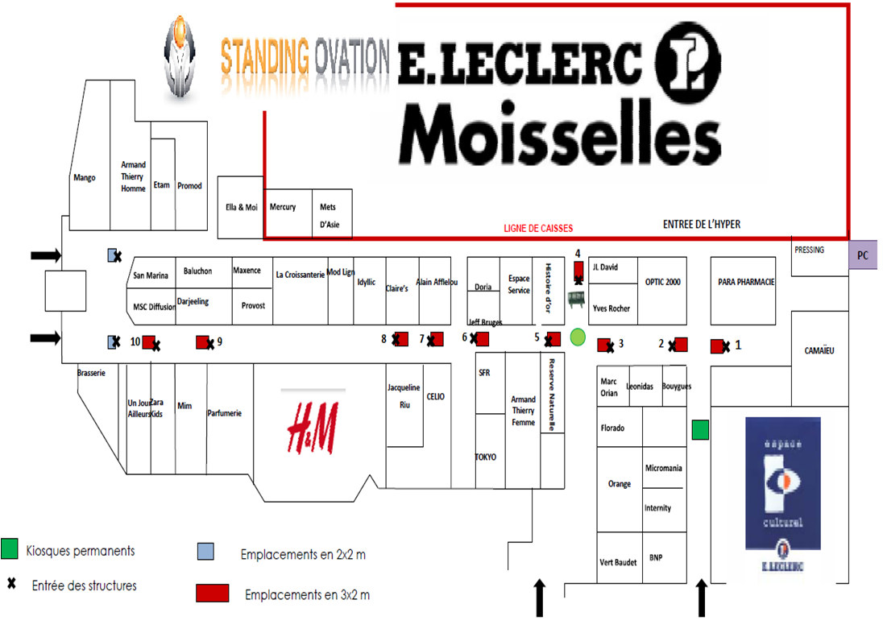
Le Plan D’implantation
Entrée des exposants
Notes:
Entrée des exposants

Slide 5
Conditions d’exposition
Pour votre exposition en galerie marchande :
Respecter l’ensemble des consignes imposés par votre contrat ainsi que par la direction du Centre, qu’il s’agisse des consignes de sécurité ou d’exposition. Nous rappelons notamment que la distribution de brochures/flyers dans la galerie marchande, ainsi que l’affichage sauvage, sont strictement interdits.
Respecter la zone d’exposition surtout ne pas dépasser les limites de votre emplacement, qui sera obligatoirement délimité par une moquette.
Respecter les règles d’exposition : en terme d’équipement (ne pas surcharger son stand) et en terme de hauteur (ne pas cacher les enseignes des boutiques) .

Slide 6
Procédure d’inscription
Etape 1 - Planification de votre exposition : ( A nous renvoyer par mail )
Choisir la période et l’emplacement souhaité
Sélectionner une ou plusieurs photos de votre stand (ou produit) qui sera présenté
Transmettre l’ensemble des informations par mail .
Etape 2 - Validation par la direction du centre :
Une fois votre dossier complet, votre demande sera faite auprès du centre pour obtenir la validation de votre période d’exposition et de vos
produits.
1° - Candidature acceptée : validation de votre candidature, après accord de votre emplacement. Nous vous ferons parvenir le le contrat en double exemplaires.
2° - Candidature rejetée,
Etape 3 - Dossier d’inscription précaire : ( A nous renvoyer sous7 jours maximum à l’adresse inscrite au bas de la page )
Extrait K-Bis de moins de 3 mois, ou la carte répertoire des métiers
Attestation de fournitures de déclaration URSSAF datant de moins de 6 mois
Attestation d’Assurance Responsabilité Civile de l’année en cours
Attestation relative au renforcement de la lutte contre le travail Illégal (En annexe)
Délais de règlement : Chaque règlement devra être effectué impérativement 1 semaine avant votre date d’installation soit par chèque
ou virement (en cas de règlement par chèque, le délai d’envoi est de 15 jours).
Attention : vous ne pourrez pas vous installer si le paiement n’a pas été effectué.

